Slide 1
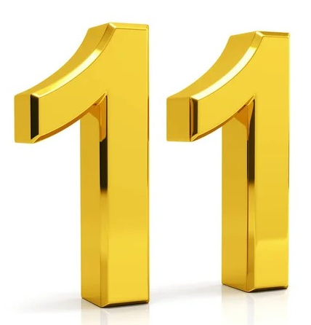
Математика
2 клас
Розділ 2. Віднімання одноцифрових чисел з переходом через 10
Урок 22
Способи віднімання від 11 одноцифрових чисел з переходом через десяток. Розв’язування задач.

Slide 2
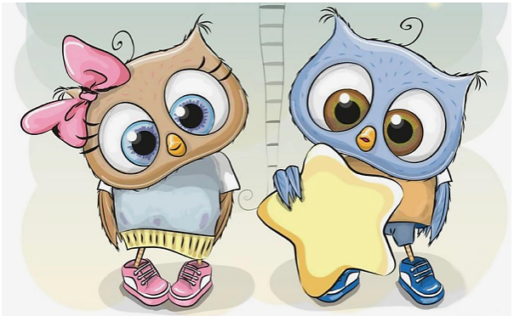
Очікування від уроку «Печиво від совенят»
Совенята пригощають своїм печивом з передбаченнями. Печиво з яким написом ти вибираєш
Мені вдасться швидко рахувати
Відкрию нові знання
Я легко розв’яжу задачі
Красиво напишу в зошиті

Slide 3
Математичний диктант
Запиши:
Суму чисел 9 і 3, 8 і 6, 7 і 9, 9 і 9
12
14
16
18
Чим цікаві ці числа?
12 = _ + _
16 = _ + _
Розклади їх на два однакові доданки
14 = _ + _
18 = _ + _
8 + 3 = 11
9 + 6 = 15
Склади дві рівності на додавання і дві на віднімання з числами 3, 11, 8; 9, 15, 6.
3 + 8 = 11
6 + 9 = 15
11 - 8 = 3
15 - 9 = 6
11 - 3 = 8
15 - 6 = 9

Slide 4
Розглянь приклади у стовпцях
Що спільного та що відмінного у виразах кожного стовпця?
Обчисли та запиши значення виразів.
10 – 4 =
11 – 4 =
10 – 8 =
11 – 8 =
10 – 7 =
11 – 7 =
3
6
2
7
3
4
Підручник.
Сторінка
28

Slide 5
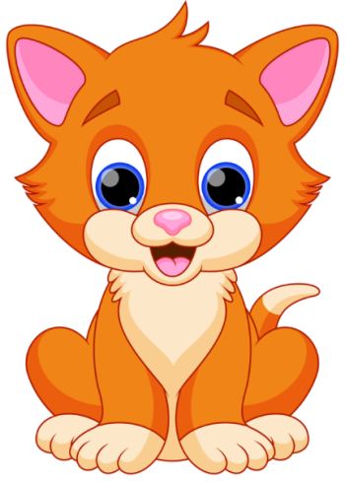
Розглянь спосіб обчислення виразу 11 – 6
4 + 1 = 5
11 = 10 + 1
10 – 6 = 4
Підручник.
Сторінка
28
4 + 1 = 5

Slide 6
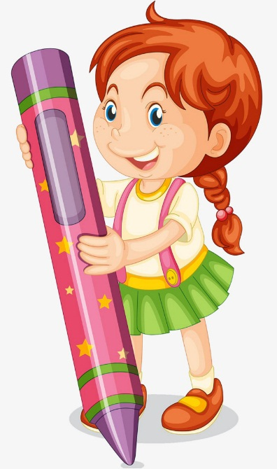
Виконай віднімання зручним для тебе способом
Додай п’ять разів число 3. Обчисли зручним способом. Додай чотири рази число 4. Обчисли зручним способом.
Підручник.
Сторінка
28-29

Slide 7
Обчисли приклади №153 ланцюжком по колу
Підручник.
Сторінка
28

Slide 8
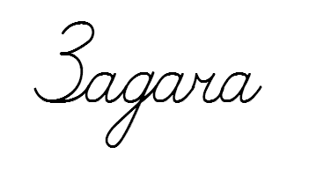
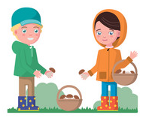
Розв’яжи задачу з двома запитаннями
У лісі діти знайшли 11 білих грибів, а маслюків - на 7 грибів менше.
Скільки маслюків знайшли діти?
Скільки всього білих грибів і маслюків знайшли діти?
(м.)
(гр.)
Відповідь: 15 гр. всього знайшли.
Підручник.
Сторінка
29

Slide 9
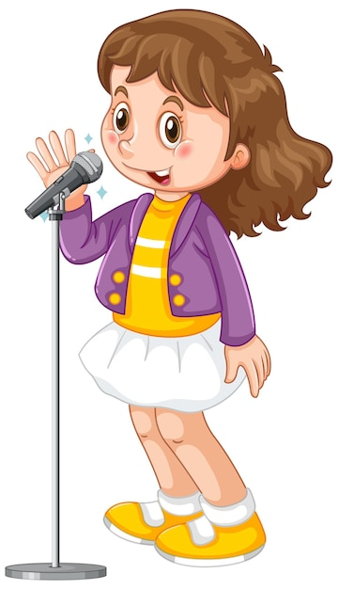
Рефлексія. Вправа «Мікрофон»
Закінчи речення: 11 – це 9 і _, 5 і _, 7 і _, 3 і _, 8 і _, 6 і _, 4 і _, 2 і _.
Назви різницю чисел 11 і 1, 11 і 5, 11 і 9
Якою дією розв’язуємо задачі на знаходження суми? На зменшення числа на кілька одиниць?

Slide 10
Рефлексія. Вправа «Печиво від совенят»
Печиво з яким написом ти вибираєш
Я хотів би дізнатися про…
Найкраще
мені вдалося…
На уроці
я навчився/
навчилася…
Урок
завершую з настроєм…

Slide 11
Сьогодні
07.10.2024
(для відкриття інтерактивного завдання натисніть на помаранчевий прямокутник)
Відкрити онлайнове інтерактивне завдання

